Slide 1
UNIQUE (UNICOS)
La restricción unique es muy semejante a la restricción PRIMARY KEY.
Las diferencias son las siguientes:
También genera un índice automáticamente, pero es de tipo de NON CLUSTERED.
La tabla puede tener más de una restricción de tipo UNIQUE.
Si puede aceptar NULL, pero solo una fila puede contenerlo ya que como su nombre lo indica, es de tipo UNIQUE o único.
Se utiliza la restricción UNIQUE en lugar de una restricción PRIMARY KEY cuando se desea hacer cumplir la singularidad de una columna o combinación de columnas, que no sean la clave principal.
Al contrario que PRIMARY KEY, la restricción UNIQUE permite tomar el valor NULL.
Sin embargo, como sucede con cualquier valor de una restricción UNIQUE, sólo se permitirá un valor nulo en cada columna.

Slide 2
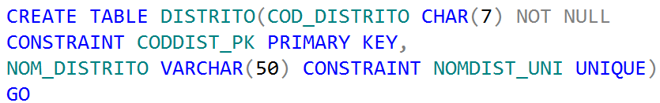
Ejemplo 1
Crear una BDD con el nombre: Sistema11
Crear una tabla: Distrito, con las siguientes restricciones:
El campo: cod_distrito debe tener una llave primaria
El campo: nom_distrito debe tener una restricción unique.
Solución 1

Slide 3

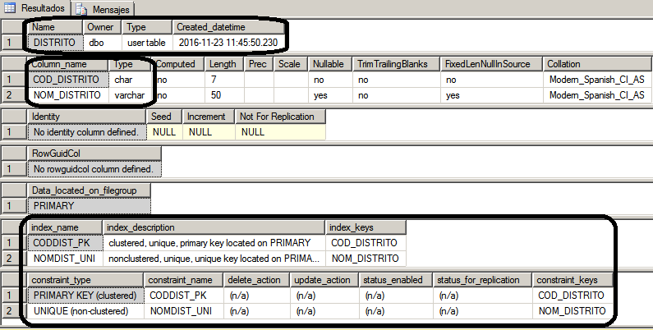
Se muestra las propiedades de la tabla: Distrito

Slide 4
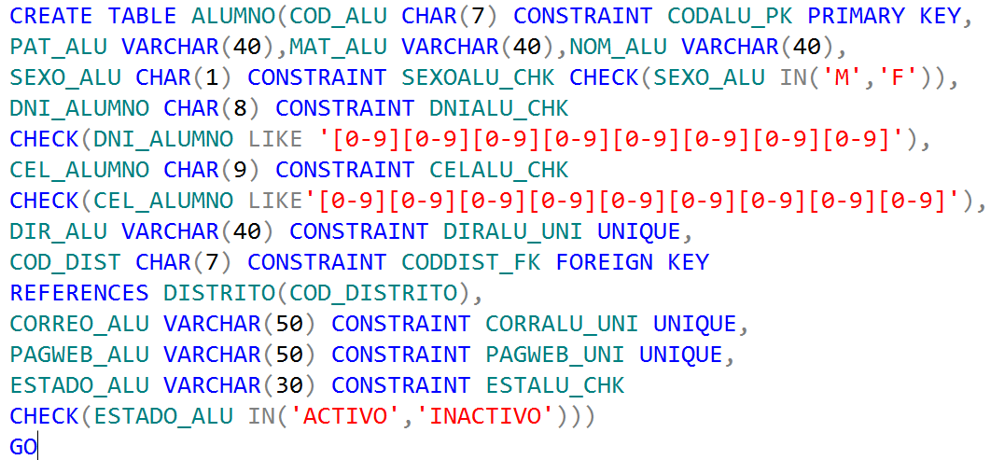
Ejemplo 2
Crear una tabla: alumno con las siguientes restricciones:
El código del alumno, se le agrega una llave primaria y no debe aceptar valores nulos.
El sexo del alumno solo acepta los valores: M o F
El DNI del alumno solo acepta valores numéricos de 8 dígitos.
El CELULAR del alumno solo acepta valores numéricos de 9 dígitos.
El estado del alumno, debe estar con dos opciones: ACTIVO, INACTIVO.

Slide 5
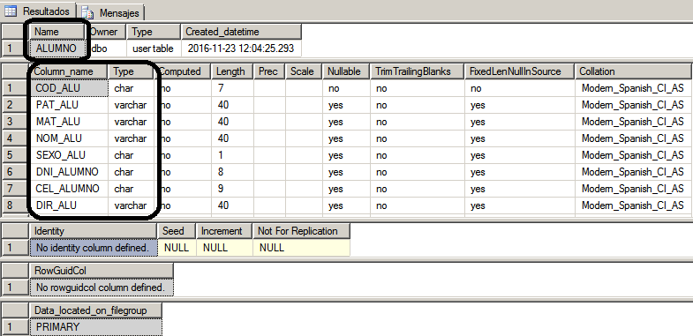

Se visualiza las propiedades de la tabla: alumno

